Slide 1
Tecnólogo Análisis y Desarrollo de Sistemas de Información

Slide 2

NOMBRE DEL PROYECTO E INTEGRANTES
David Rugeles
Jeame Suarez
Johanna Forero
Laura Tovar
Luis Forero

Slide 3
OBJETIVOS

Slide 4
OBJETIVO GENERAL
Diseñar, desarrollar e implementar un software web para el control de asistencia de los aprendices en el SENA.

Slide 5
OBJETIVOS ESPECÍFICOS
Llevar un control de las fallas y deserciones.
Facilitar un seguimiento continuo a los aprendices que no cumplen con las reglas de asistencia establecidas para los cursos presenciales.

Slide 6
ANÁLISIS

Slide 7
PLANTEAMIENTO DEL PROBLEMA
Normalmente los instructores llevan el control de asistencia de los aprendices en formatos manuales. Esto ocasiona que la información allí suministrada sea poco confiable y practica.

Slide 8
ALCANCE DEL PROYECTO
Mediante este proyecto se implementara un sistema informático mas practico, estable y seguro que permita que los datos almacenados al momento de la toma de asistencia sean mas confiables.

Slide 9
JUSTIFICACIÓN
Cada día nos enfrentamos a cosas nuevas y por eso el deseo de implementar un software el cual ayude a los instructores a llevar un mejor control de asistencia de aprendices.
Con algunos aspectos agregados como lo son: carga de excusas al sistema, registro histórico de sus asistencias e inasistencias; lo cual le permitirá al instructor tener un seguimiento constante y prácticamente automático de cada aprendiz.

Slide 10
TÉCNICAS APLICADAS AL LEVANTAMIENTO DE INFORMACIÓN
Entrevista: se realizaron de manera presencial, lo cual nos arrojó una percepción más personal sobre el método en que se lleva el registro de asistencia.
Encuestas online: se realizaron un total de 14 preguntas las cual se generaron los siguientes resultados.

Slide 11

VISUALIZAR RESPUESTAS DE LAS ENTREVISTAS

Slide 12
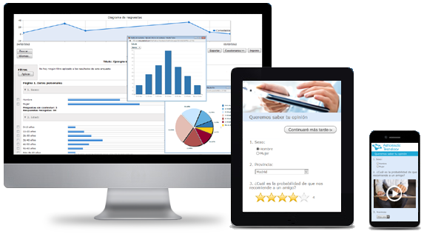
VISUALIZAR TABULACION DE ENCUESTAS ONLINE

Slide 13
ANÁLISIS SOBRE EL LEVANTAMIENTO DE INFORMACIÓN
Frente a los resultados obtenidos encontramos que:
- El instructor desea un software que sea amigable
tanto visual como funcional.
- Que sea de fácil acceso.
- Que sea rápido y eficiente.
- Que le permite tener un seguimiento de manera continua y automática a la asistencia de sus aprendices.
- Que sea alertado cada vez que un aprendiz ha fallado 3 veces seguidas o fallas transversales.

Slide 14
MAPA DE PROCESOS

Slide 15
HARDWARE Y SOFTWARE CON EL QUE CUENTA EL CLIENTE.
Inicialmente se implementará el software en la sede Colombia, con ello se pudo detectar que la sede cuenta con una planta de 4 pisos en los cuales cada uno cuenta entre 4 o 5 ambientes de formación a excepción del primer piso que solo cuenta con dos
cada ambiente de formación cuenta con 15 o 20 computadores según su espacio.
También cuenta con un servicio y soporte de internet estable que permite la conexión a cualquier software que se pueda instalar en el computador ya sea LAN O WAN

Slide 16
REQUERIMIENTOS

Slide 17
CASOS DE USO

Slide 18
MODELO ENTIDAD RELACION

Slide 19
MODELO RELACION

Slide 20
DICCIONARIO DE DATOS

Slide 21
DIAGRAMA DE GANTT

Slide 22
DIAGRAMA DE CLASES

Slide 23
PROTOTIPOS

Slide 24
DIAGRAMA DE DISTRIBUCIÓN

Slide 25

SISTEMA DE CONTROL DE VERSIONES

Slide 26
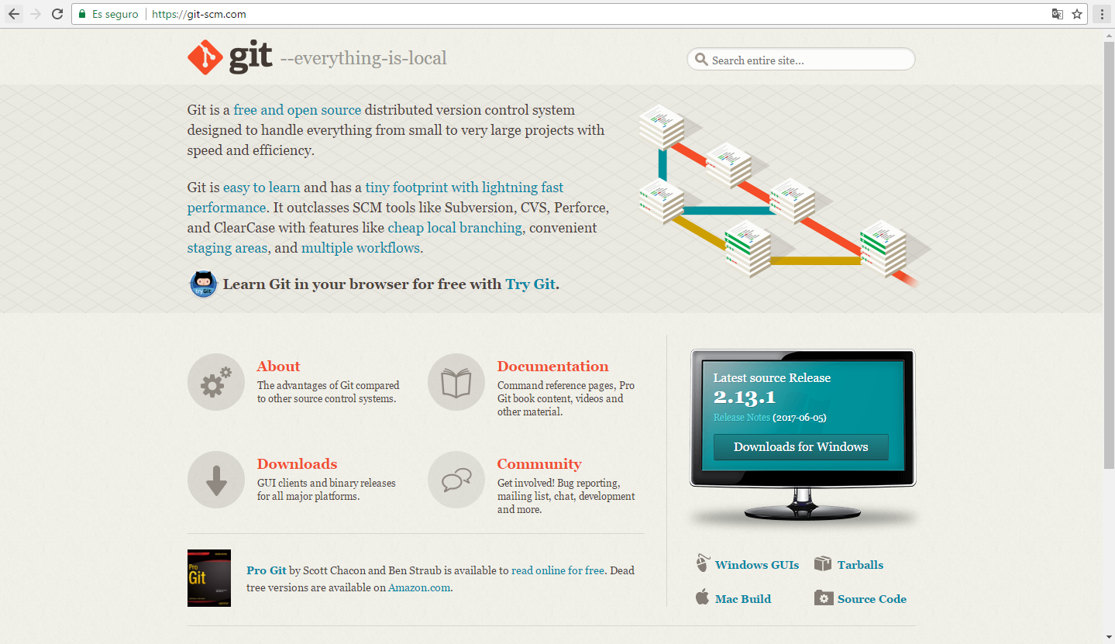
¿PARA QUE SIRVE ?

Slide 27
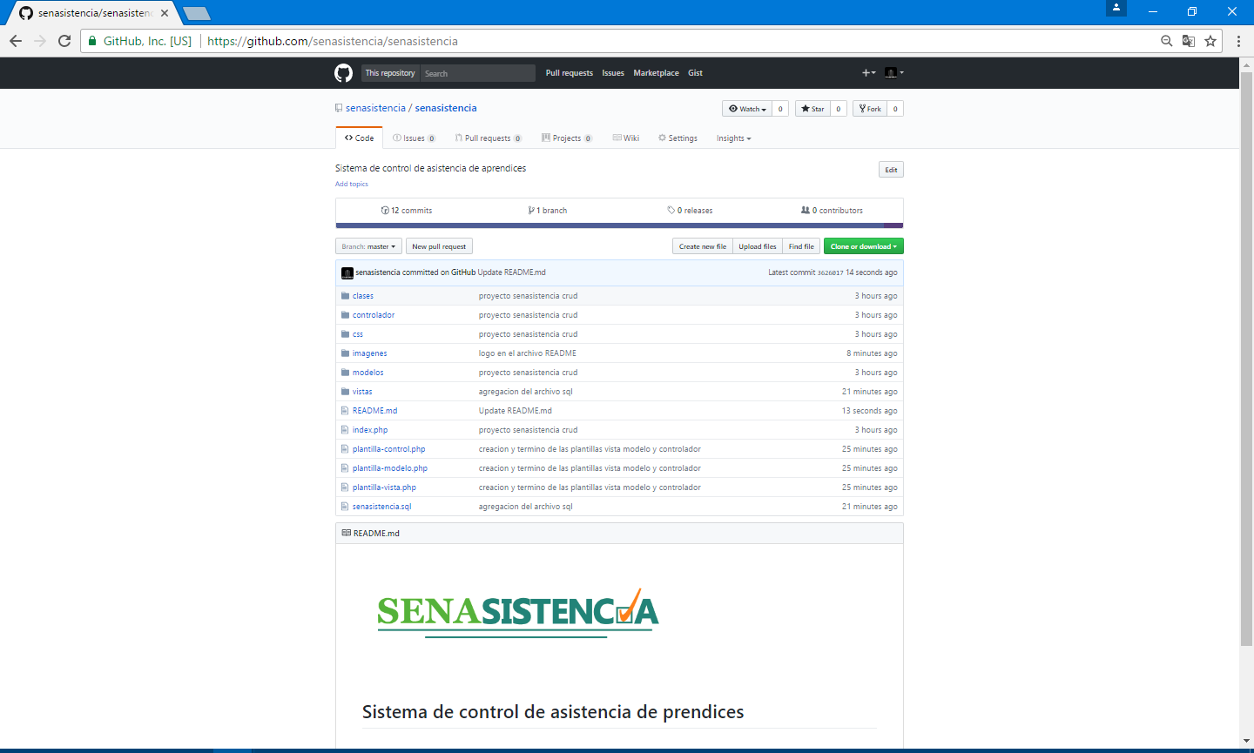
@SENASISTENCIA

Slide 28
MAPA DE PRUEBAS

Slide 29
PLAN DE MIGRACION

Slide 30
PLAN DE CONTIGENCIA

Slide 31
MANUAL DE USUARIO

Slide 32
GRACIAS…

